Slide 1


TensorFlow入门
拍拍信数据服务（上海）有限公司
2018年05月

Slide 2
本期主题
1
TensorFlow安装
2
术语介绍
3
基本用法
4
MNIST入门
5
MNIST进阶
6
TensorFlow运作方式入门

Slide 3
TensorFlow安装
使用Anaconda进行安装
按照以下步骤在 Anaconda 环境中安装 TensorFlow：
按照 Anaconda 下载网站上的说明下载并安装 Anaconda。
通过调用以下命令创建名为 tensorflow 的 conda 环境：
C:> conda create -n tensorflow pip python=3.5
通过发出以下命令激活 conda 环境：
C:> activate tensorflow (tensorflow)C:> # Your prompt should change
发出相应命令以在 conda 环境中安装 TensorFlow。要安装仅支持 CPU 的 TensorFlow 版本，请输入以下命令：
(tensorflow)C:> pip install --ignore-installed --upgrade tensorflow
要安装 GPU 版本的 TensorFlow，请输入以下命令（在同一行）：
(tensorflow)C:> pip install --ignore-installed --upgrade tensorflow-gpu
官网链接：https://www.tensorflow.org/install/install_windows

Slide 4
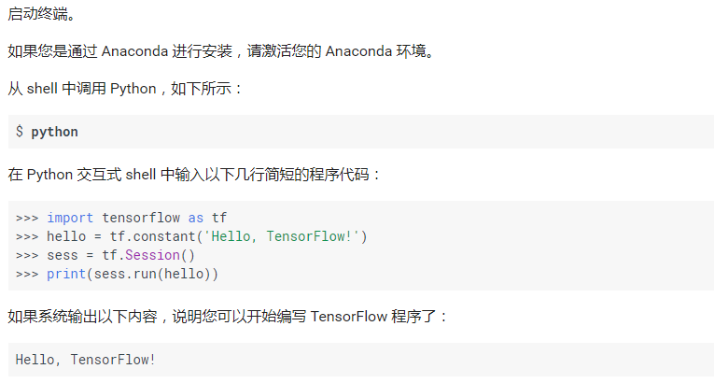
验证您的安装

Slide 5
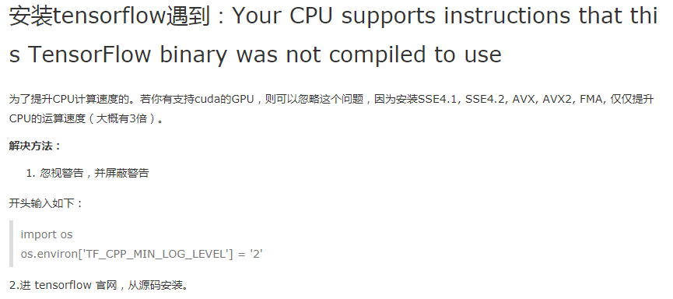
可能会遇到的问题
https://stackoverflow.com/questions/47068709/your-cpu-supports-instructions-that-this-tensorflow-binary-was-not-compiled-to-u

Slide 6
面向机器学习初学者的 MNIST 初级教程
本文通过讲述一个经典的问题, 手写数字识别 (MNIST), 让你对多类分类 (multiclass classification) 问题有直观的了解.
准备数据
MNIST是在机器学习领域中的一个经典问题。该问题解决的是把28x28像素的灰度手写数字图片识别为相应的数字，其中数字的范围从0到9.
数据集下载地址：http://yann.lecun.com/exdb/mnist/
下载下来的数据集被分成两部分：60000行的训练数据集（mnist.train）和10000行的测试数据集（mnist.test）。这样的切分很重要，在机器学习模型设计时必须有一个单独的测试数据集不用于训练而是用来评估这个模型的性能，从而更加容易把设计的模型推广到其他数据集上（泛化）。

Slide 7
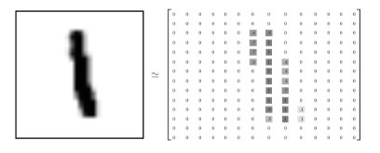
MNIST数据集
正如前面提到的一样，每一个MNIST数据单元有两部分组成：一张包含手写数字的图片和一个对应的标签。我们把这些图片设为“xs”，把这些标签设为“ys”。训练数据集和测试数据集都包含xs和ys，比如训练数据集的图片是 mnist.train.images ，训练数据集的标签是 mnist.train.labels。
每一张图片包含28像素X28像素。我们可以用一个数字数组来表示这张图片：
我们把这个数组展开成一个向量，长度是 28x28 = 784。如何展开这个数组（数字间的顺序）不重要，只要保持各个图片采用相同的方式展开。从这个角度来看，MNIST数据集的图片就是在784维向量空间里面的点, 并且拥有比较复杂的结构 (提醒: 此类数据的可视化是计算密集型的)。
展平图片的数字数组会丢失图片的二维结构信息。这显然是不理想的，最优秀的计算机视觉方法会挖掘并利用这些结构信息，我们会在后续教程中介绍。但是在这个教程中我们忽略这些结构，所介绍的简单数学模型，softmax回归(softmax regression)，不会利用这些结构信息。

Slide 8
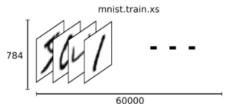
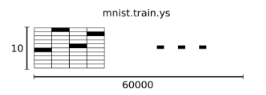
MNIST数据集
因此，在MNIST训练数据集中，mnist.train.images 是一个形状为 [60000, 784] 的张量，第一个维度数字用来索引图片，第二个维度数字用来索引每张图片中的像素点。在此张量里的每一个元素，都表示某张图片里的某个像素的强度值，值介于0和1之间。
相对应的MNIST数据集的标签是介于0到9的数字，用来描述给定图片里表示的数字。为了用于这个教程，我们使标签数据是"one-hot vectors"。 一个one-hot向量除了某一位的数字是1以外其余各维度数字都是0。所以在此教程中，数字n将表示成一个只有在第n维度（从0开始）数字为1的10维向量。比如，标签0将表示成([1,0,0,0,0,0,0,0,0,0,0])。因此， mnist.train.labels 是一个 [60000, 10] 的数字矩阵。

Slide 9
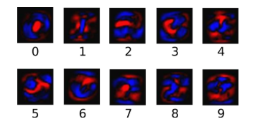
Softmax回归介绍
我们知道MNIST的每一张图片都表示一个数字，从0到9。我们希望得到给定图片代表每个数字的概率。比如说，我们的模型可能推测一张包含9的图片代表数字9的概率是80%但是判断它是8的概率是5%（因为8和9都有上半部分的小圆），然后给予它代表其他数字的概率更小的值。
这是一个使用softmax回归（softmax regression）模型的经典案例。softmax模型可以用来给不同的对象分配概率。即使在之后，我们训练更加精细的模型时，最后一步也需要用softmax来分配概率。
softmax回归（softmax regression）分两步：第一步
为了得到一张给定图片属于某个特定数字类的证据（evidence），我们对图片像素值进行加权求和。如果这个像素具有很强的证据说明这张图片不属于该类，那么相应的权值为负数，相反如果这个像素拥有有利的证据支持这张图片属于这个类，那么权值是正数。
下面的图片显示了一个模型学习到的图片上每个像素对于特定数字类的权值。红色代表负数权值，蓝色代表正数权值。

Slide 10
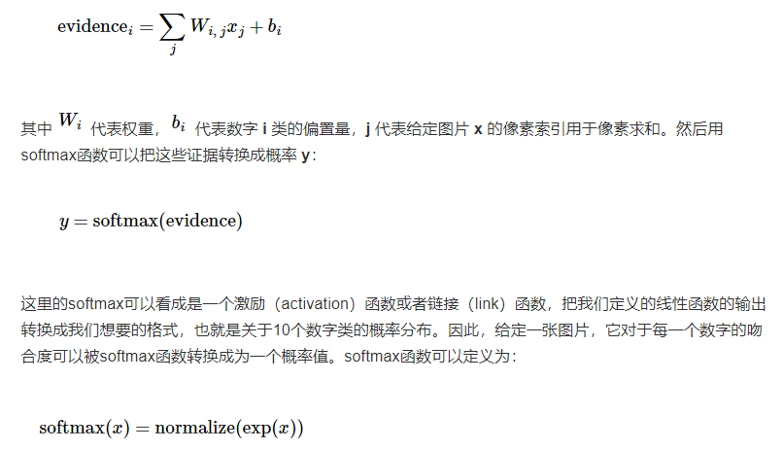
Softmax回归介绍
把输入值当成幂指数求值，再正则化这些结果值。这个幂运算表示，更大的证据对应更大的假设模型（hypothesis）里面的乘数权重值。反之，拥有更少的证据意味着在假设模型里面拥有更小的乘数系数。假设模型里的权值不可以是0值或者负值。Softmax然后会正则化这些权重值，使它们的总和等于1，以此构造一个有效的概率分布。

Slide 11
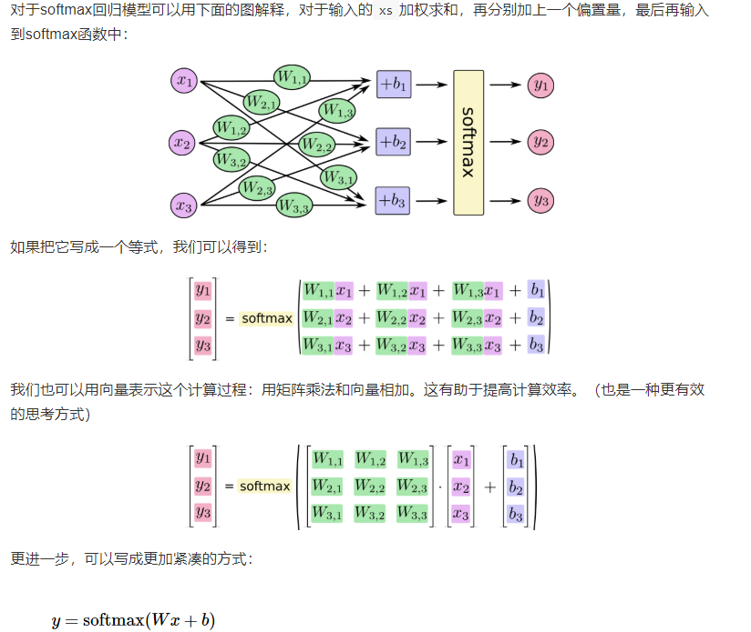
Softmax回归介绍

Slide 12
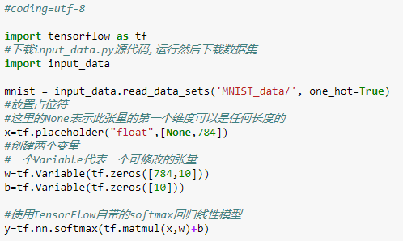
实现回归模型

Slide 13

训练模型
为了训练我们的模型，我们首先需要定义一个指标来评估这个模型是好的。其实，在机器学习，
我们通常定义指标来表示一个模型是坏的，这个指标称为成本（cost）或损失（loss），然后尽
量最小化这个指标。但是，这两种方式是相同的。
一个非常常见的，非常漂亮的成本函数是“交叉熵”（cross-entropy）。交叉熵产生于信息论
里面的信息压缩编码技术，但是它后来演变成为从博弈论到机器学习等其他领域里的重要技术手段。
它的定义如下：
y 是我们预测的概率分布, y' 是实际的分布（我们输入的one-hot vector)。比较粗糙的理解是，交叉熵是用来衡量我们的预测用于描述真相的低效性。

Slide 14
神经网络的直观解释http://www.hackcv.com/index.php/archives/104/?hmsr=toutiao.io&utm_medium=toutiao.io&utm_source=toutiao.io
https://ujjwalkarn.me/2016/08/11/intuitive-explanation-convnets/

Slide 21
谢谢！

